Slide 1
工厂模式
基于Caffe的工厂模式简介
汇报人：焦骜
指导老师：史扬
小组成员：
储岱泽 傅佳恒 夏尧民 韩嘉睿 段婷婷 莫益萌
焦骜 王宜沣 周文玥 徐嘉琪 沙坚

Slide 2
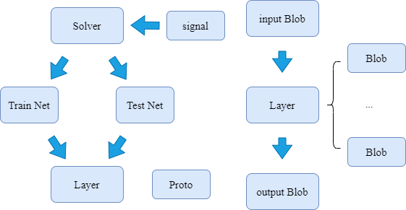
什么是Caffe？
Introduction to Caffe
Caffe简介
Caffe的全称是Convolutional Architecture for Fast Feature Embedding，最初由伯克利视觉与学习中心（Berkeley Vision and Learning Center）开发和维护，是一个古老而又优秀的深度学习训练框架。
caffe框架组成图
caffe的一些重要特性
①Caffe的设计重点是速度和效率。
②Caffe特别适用于卷积神经网络
③Caffe允许用户定义、训练和部署深度学习模型。
④Caffe支持用户定义和修改网络结构，以满足不同应用的需求。
⑤Caffe可以在多种操作系统上运行，包括Linux、Windows和macOS。
Caffe框架架构
①Solver（求解器） ④ Blob（数据块）
② Layer（层） ⑤ Proto（协议）
③Feature Map（特征图）

Slide 3
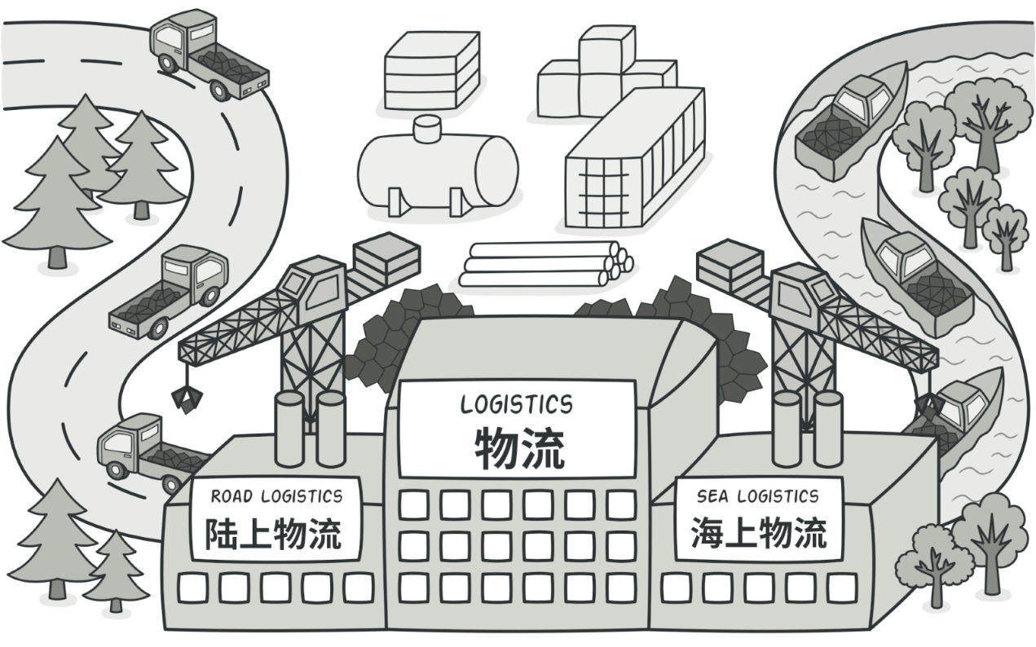
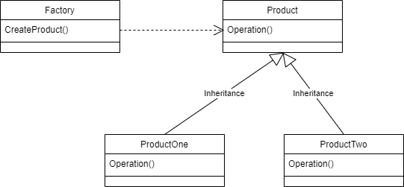
什么是工厂模式？
工厂模式
工厂模式在C++中也是一种常用的设计模式。这种模式属于创建型模式，为C++中的对象创建提供了一个集中的方法。工厂模式的核心思想是不直接实例化对象，而是使用一个工厂类来创建对象。这样，我们可以将对象的创建逻辑与业务逻辑分离，提供一个统一的接口来创建不同的对象。这通常是通过调用一个工厂类的静态方法来实现的。
C++中的工厂模式核心角色
抽象产品（Abstract Product）：定义产品的接口或基类，规定了产品对象的公共方法。
具体产品（Concrete Product）：派生自抽象产品，实现具体的产品行为和属性。
抽象工厂（Abstract Factory）：定义创建产品的方法，可以是纯虚函数或抽象类。
具体工厂（Concrete Factory）：继承自抽象工厂，实际上负责创建具体的产品对象。

Slide 4
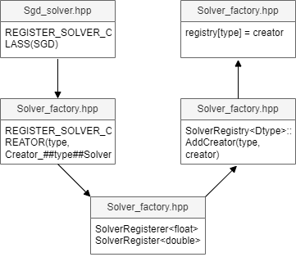
工厂模式在Caffe源码中的应用概述
Solver对象创建
1. SolverRegistry（求解器注册表）：这是工厂模式的核心部分，负责动态创建Solver对象。
2. SolverRegisterer（求解器注册器）：这是一个模板类，用于在SolverRegistry中注册特定类型的Solver。
3. 宏定义：Caffe使用宏定义来简化注册过程。通过宏定义，用户可以方便地注册不同类型的Solver。
4. INSTANTIATE_CLASS宏：这个宏用于实例化特定类型的Solver类，以便能够在不同精度（float和double）下使用。
定义一个新的Solver类
声明要实例化
这个类
使用工厂方法创建Solver对象
从注册表中获取相应的创建函数
创建并实例化自定义类对象

Slide 5
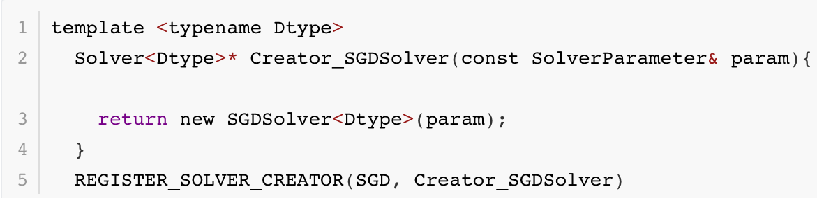

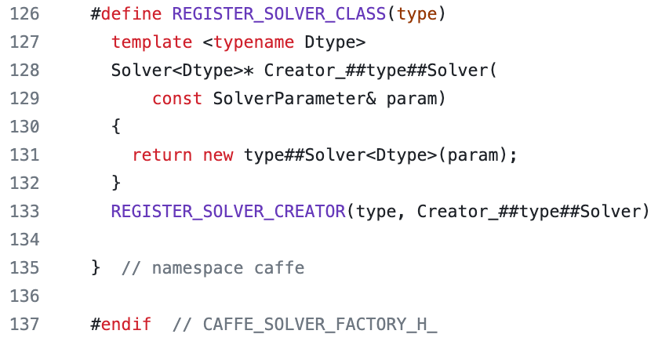
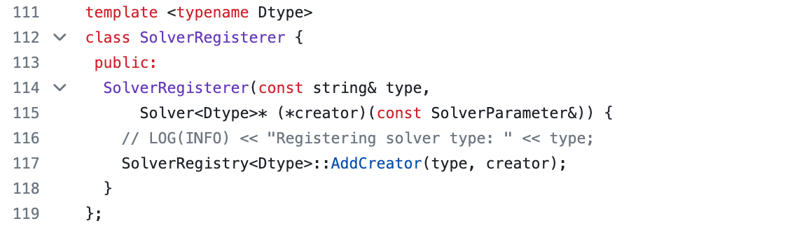
工厂模式在Caffe源码中的应用概述
Solver对象创建
——SGDSolver的注册
define中的##是一个连接符号，用于把参数连在一起。此时type就是SGD，所以这个宏实际如上
sgd_solver.cpp中
调用了另一个宏REGISTER_SOLVER_CREATOR
将type替换为SGD
在solver_factory.hpp中可以找到REGISTER_SOLVER_CLASS的定义
实例化时会调用SolverRegisterer类的构造函数，通过SolverRegisterer类定义，发现构造函数里面调用了AddCreator()方法

Slide 6
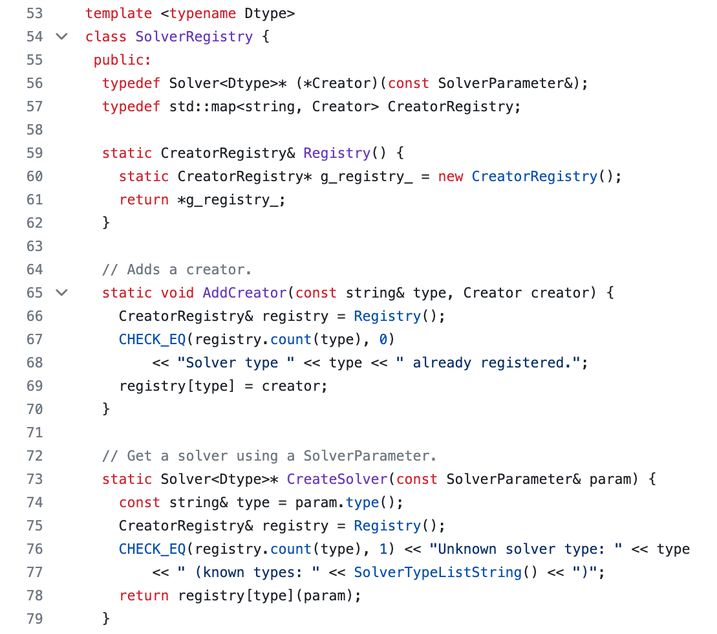
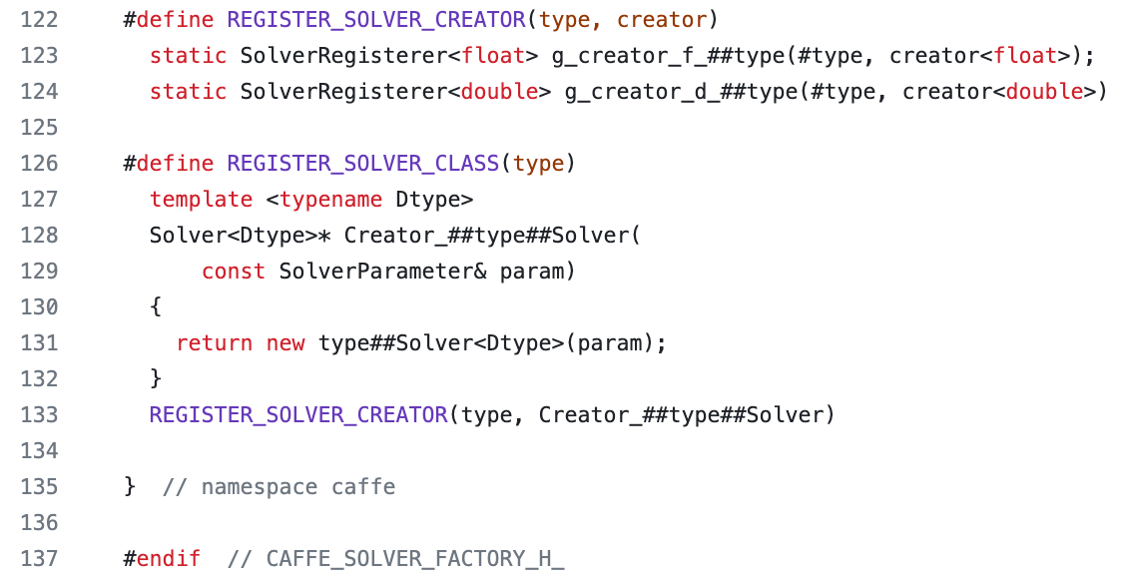
工厂模式在Caffe源码中的应用概述
Solver对象创建
——先看Solver_factory.cpp中的定义
定义新类SolverRegisterer
solver_factory.hpp中定义了一个SolverRegistry类
宏定义

Slide 7
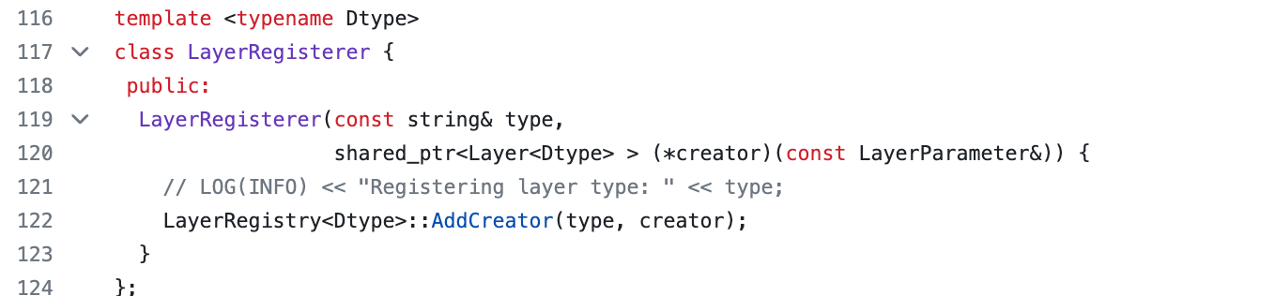
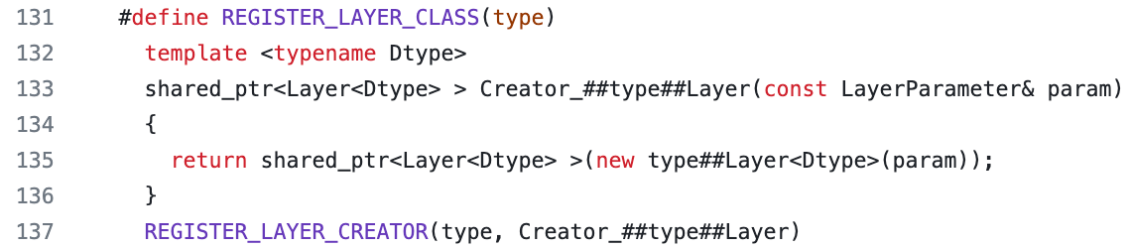
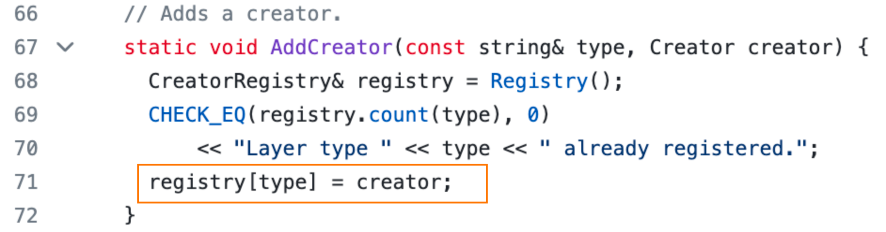
工厂模式在Caffe源码中的应用概述
Layer中的工厂模式
——Layer的注册
在每一个XX_layer.cpp的末尾
在layer_factory.hpp中可以找到REGISTER_LAYER_CLASS的定义
AddCreator()方法
最后又调用了另一个宏REGISTER_LAYER_CREATOR

Slide 8
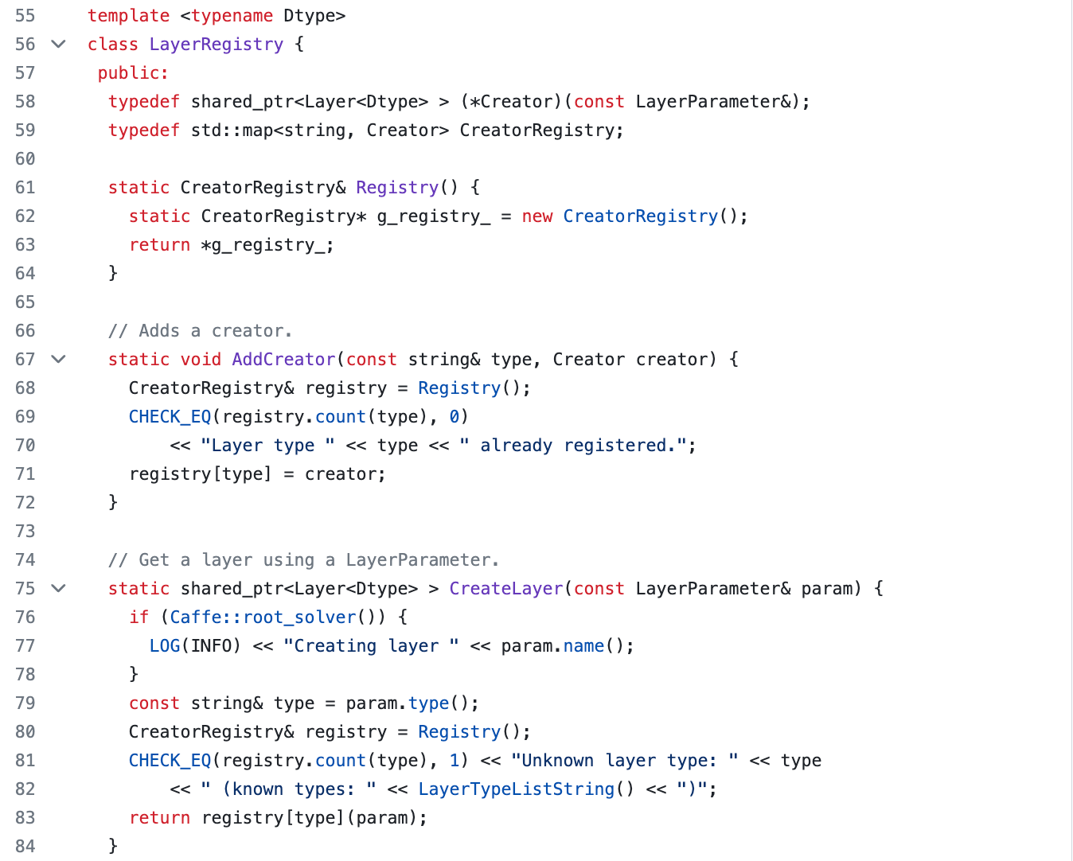
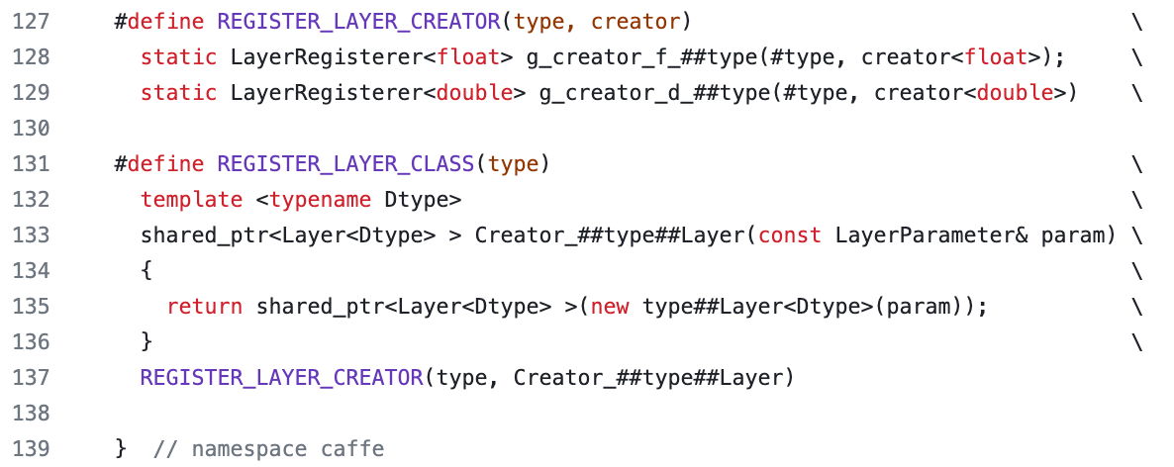
工厂模式在Caffe源码中的应用概述
Layer中的工厂模式
——layer_factory.hpp中的定义
此类的构造函数会运行LayerRegistry的AddCreator方法
宏定义
solver_factory.hpp中定义了一个LayerRegistry类

Slide 9
优缺点分析
Advantages and disadvantages of combination mode
优点
缺点
创建对象只需知道其类型。
扩展性好，想增加一个产品，只需增加一个工厂类。
调用者只需要关心产品的接口，不关心产品的具体实现。
增加新的产品需要定义一个新的具体工厂和具体产品，使得系统中的类数量增加，增加了系统的复杂度。

Slide 10
工厂模式扩展内容
Research Methods And Processes
工厂模式适用于以下几种情况：
1、对象或组件的配置涉及到高度复杂性时
3、处理很多共享相同属性的小型对象或组件时。
2、需要根据不同环境轻松生成对象的不同实例时。
4、在编写只需要满足一个API契约的其他对象的实例对象时

Slide 11
工厂模式扩展内容
Research Methods And Processes
在设计模式中，工厂模式可以与其他设计模式结合使用，例如：
单例模式
原型模式
建造者模式
工厂可以返回一个单例实例，确保一个类只有一个实例，并提供一个全局访问点。
如果创建给定类的对象成本更高，可以通过复制现有对象来创建新对象。
•可以使用工厂方法在创建复杂对象的时候，将其构建和表示分离。

Slide 12
总结
Paper Summary And Thanks
总 结
在Caffe的源码中，工厂模式主要应用于创建不同类型的求解器（solver）和层（layer）。该模式允许在不指定对象具体类的情况下创建对象，使得系统在不修改原代码的情况下能够引入新的求解器或层类型。
THANK YOU

Slide 13
谢谢！
THANK YOU FOR YOUR LISTENING
答辩学生：焦骜
指导老师：史扬

Slide 14
组合模式
基于MyBatis的组合模式简介
汇报人：沙坚
指导老师：史扬
小组成员：
储岱泽 傅佳恒 夏尧民 韩嘉睿 段婷婷 莫益萌
焦骜 王宜沣 周文玥 徐嘉琪 沙坚

Slide 15
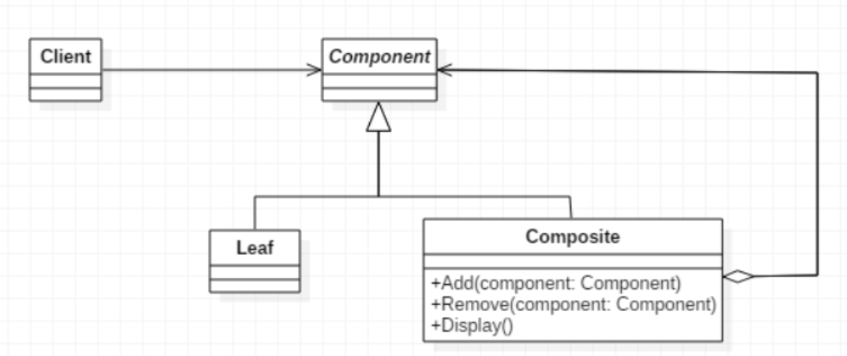
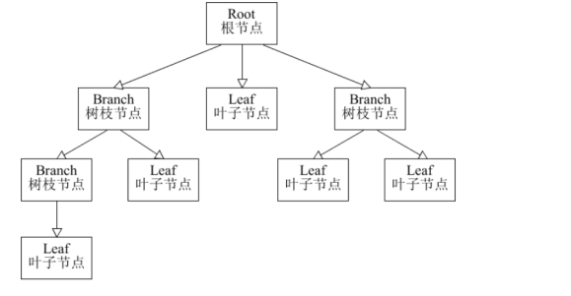
组合模式简介
Introduction to Combination Mode
组合模式
组合模式是一种结构性设计模式，用于将对象组织成树形结构以表示“部分-整体”的层次关系。
组合模式组成部分
Component（组件接口）：组合中的对象声明接口。在适当的情况下，它实现所有类共有接口的默认行为。
Leaf（叶子节点）：在组合中表示叶子结点对象，叶子结点没有子结点。它实现了组件接口，但通常并不包含子组件。
Composite（复合节点）：定义有枝节点行为，用来存储子部件，在组件接口中实现与子部件有关操作。

Slide 16
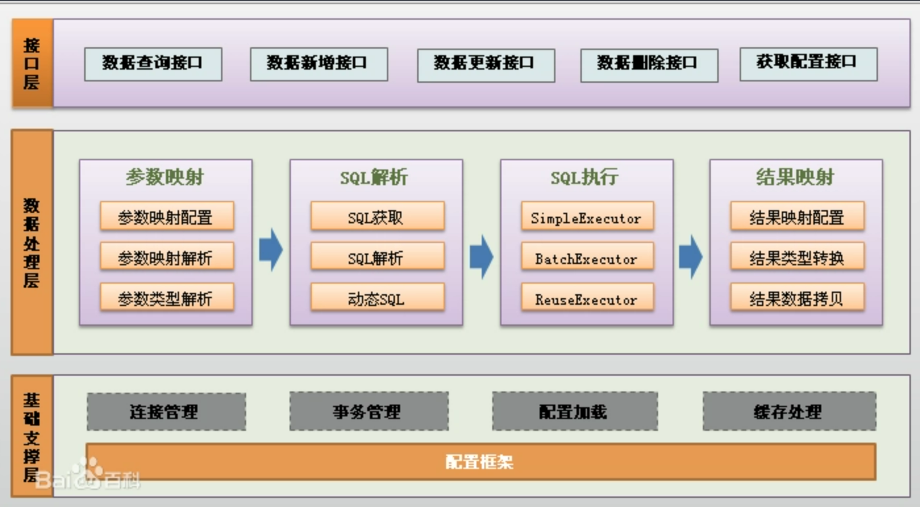
MyBatis简介
Introduction to Mybatis
MyBatis简介
MyBatis 是一款优秀的持久层框架，它支持定制化 SQL、存储过程以及高级映射。MyBatis 避免了几乎所有的 JDBC 代码和手动设置参数以及获取结果集。
MyBatis优点
①简化了数据库操作，提供了灵活的SQL处理方式
②支持高级映射，将数据库中的表和Java对象进行映射
③提供了缓存机制，缓存查询结果，提高查询性能
MyBatis框架架构
①API接口层
②数据处理层
③基础支撑层

Slide 17
源码分析
Source code analysis
Component角色
Composite角色
Leaf角色
SqlNode扮演组合模式中的Component角色，Sql标签会解析成SqlNode对象
MixedSqlNodeIfSqlNode，解析<otherwise>标签类
TextSqlNode、TrimSqlNode、IfSqlNode扮演组合模式中的Leaf角色

Slide 18
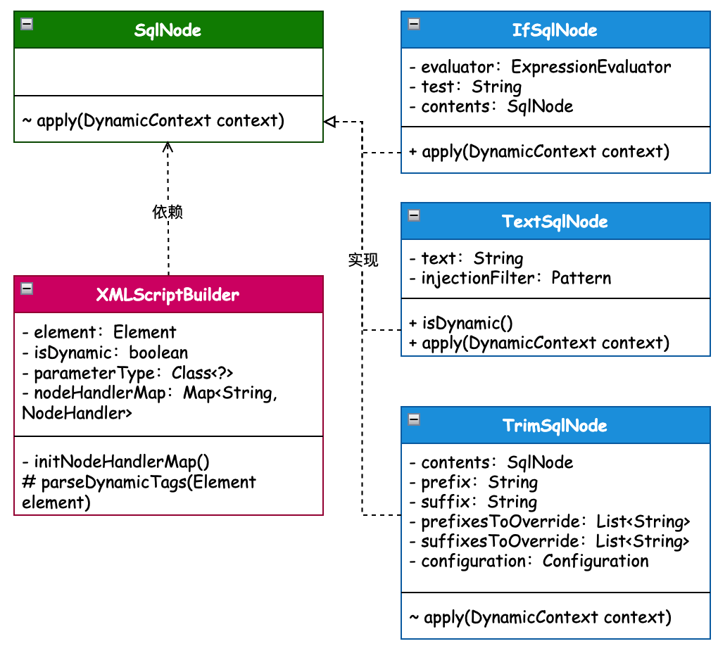
源码分析
Source code analysis

Slide 19
源码分析
Source code analysis
SqlNode就是扮演组合模式中的Component角色，Sql标签会解析成SqlNode对象 public interface SqlNode { boolean apply(DynamicContext context); }
Component
MixedSqlNode类扮演组合模式的Composite角色： 它也是解析<otherwise>标签的类 public class MixedSqlNode implements SqlNode { private final List<SqlNode> contents; public MixedSqlNode(List<SqlNode> contents) { this.contents = contents; } @Override public boolean apply(DynamicContext context) { contents.forEach(node -> node.apply(context)); return true; } }
Composite

Slide 20
源码分析
Source code analysis
TextSqlNode TextSqlNode是包含${}的动态sql片段，它的apply()方法的实现： @Override public boolean apply(DynamicContext context) { GenericTokenParser parser = createParser(new BindingTokenParser(context, injectionFilter)); context.appendSql(parser.parse(text)); return true; }
Leaf
IfSqlNode IfSqlNode是解析出if 标签、when标签的类，apply方法实现 @Override public boolean apply(DynamicContext context) { if (evaluator.evaluateBoolean(test, context.getBindings())) { contents.apply(context); return true; } return false; }
TrimSqlNode TrimSqlNode是解析出的trim标签的对象，apply方法实现 private final SqlNode contents; @Override public boolean apply(DynamicContext context) { FilteredDynamicContext filteredDynamicContext = new FilteredDynamicContext(context); boolean result = contents.apply(filteredDynamicContext); filteredDynamicContext.applyAll(); return result; }

Slide 21
组合模式优缺点
Advantages and disadvantages of combination mode
优点
缺点
客户端可以一致地处理单个对象和组合对象。
可以更容易地增加新类型的组件。
递归操作简化了对复杂结构的处理，可以递归组合成任意复杂的对象
使用组合模式会引入更多的类和对象增加了系统的复杂性。
递归调用可能会导致性能下降。
如果需要确定某个组件是特殊组织，然后针对它做特殊的操作，就需要在运行时判断。

Slide 22
组合模式适用场景
Applicable scenarios for combination mode
忽略不同对象差异
当希望忽略组合对象与叶子对象之间的差异，统一对待时，可以使用组合模式。
存在层次结构
希望递归处理对象
简化交互方式
当需求中存在层次结构，并且需要对整个层次结构进行统一操作时，可以使用组合模式。
当希望对组合对象和叶子对象进行递归处理时，可以使用组合模式。
当希望简化客户端与对象的交互时，可以使用组合模式。

Slide 23
谢谢大家

